Slide 1



KHOA HỌC
NÀM
TRE, MÂY, SONG

Slide 2

Khoa học
Tre, mây, song

Slide 3
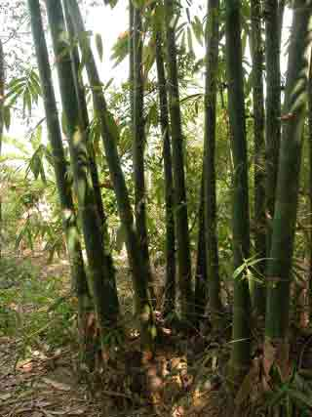
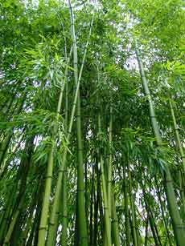
1. Đặc điểm, công dụng của tre; mây, song
Tre

Slide 4
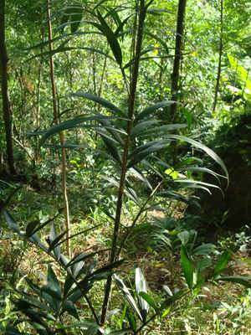
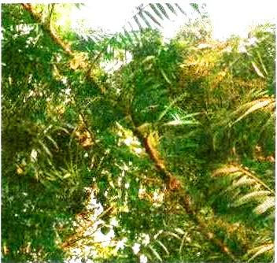
1. Đặc điểm, công dụng của tre; mây, song
Mây
Song

Slide 5
1. Đặc điểm, công dụng của tre; mây, song
Đọc thông tin ở SGK (Tr.46) và thực hiện yêu cầu sau:
- Nêu đặc điểm và công dụng của tre.
- Nêu đặc điểm và công dụng của mây, song

Slide 6
1. Đặc điểm, công dụng của tre; mây, song
 | Tre | Mây, song
Đặc điểm
Công dụng

Slide 7
1. Đặc điểm, công dụng của tre; mây, song
 | Tre | Mây, song
Đặc điểm
Công dụng
Mọc thành bụi, cây mọc đứng, cao khoảng 10-15m.
Thân rỗng, gồm nhiều đốt thẳng.
- Cứng, có tính đàn hồi.
Mọc thành bụi, cây leo.
Một số loài có thân dài đến hàng trăm mét.
Thân gỗ, dài, không phân nhánh, hình trụ.
Làm nhà, đồ dùng trong gia đình, nông cụ, …
- Đan lát, làm đồ mĩ nghệ.
- Làm dây buộc bè, làm bàn ghế…

Slide 8
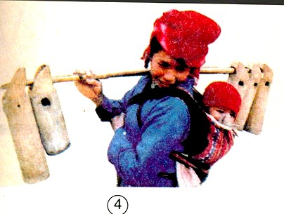
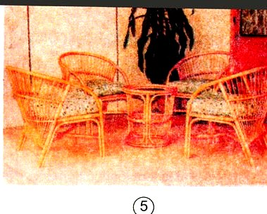
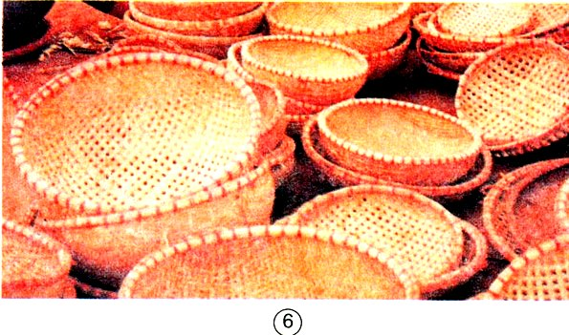
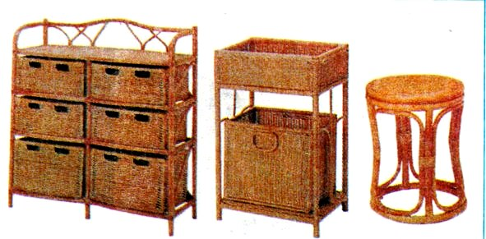
2. Một số đồ dùng được làm bằng tre, mây, song
Hình 4
Hình 5
Hình 6
Hình 7

Slide 9
Hình | Tên đồ dùng | Vật liệu
- Ống đựng nước.
- Đòn gánh.
4
Tre
Bộ bàn ghế tiếp khách.
5
Mây, song
6
Rổ, rá
Tre
-Tủ.
-Giá đựng đồ.
-Ghế.
7
Mây, song
7

Slide 10
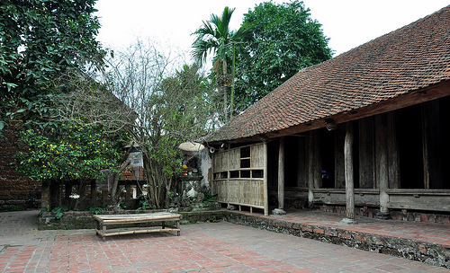
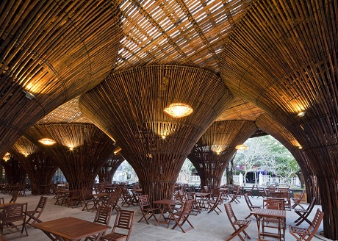
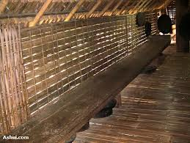

Slide 11
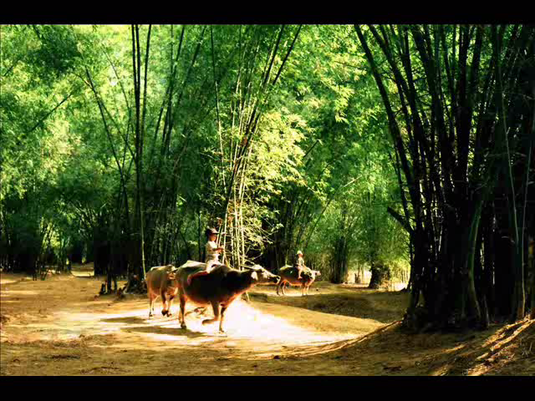

Slide 12
2. Một số đồ dùng được làm bằng tre, mây, song
Tre, mây, song là vật liệu phổ biến được dùng làm đồ dùng
trong gia đình, trong sản xuất, làm hàng mĩ nghệ.

Slide 13
3. Cách bảo quản đồ dùng làm bằng tre, mây, song
Nêu cách bảo quản các đồ dùng bằng tre, mây, song có trong nhà em.
Sơn dầu để bảo quản, chống ẩm mốc.
Khi dùng xong phải rửa sạch, để nơi khô ráo.
Không nên để đồ dùng ngoài mưa, nắng.

Slide 14


Đố vui

Slide 15
Khoa häc:
Tre, mây, song
Trò chơi
1.Cây mọc đứng, thân rỗng bên trong.
Tre
2.Cây leo, thân gỗ, dài, mọc thành bụi
Mây, song
3.Thân cao khoảng 10-15m, gồm nhiều
đốt thẳng.
Tre
4.Thân cứng, có tính đàn hồi dùng làm
đồ dùng trong gia đình.
Tre
5. Dùng để buộc bè,làm bàn ghế, đồ
mĩ nghệ.
Mây, song

Slide 16
Tre, mây, song là những vật liệu phổ biến, thông
dụng ở nước ta. Những đồ dùng trong gia đình
được làm từ tre, mây, song thường được sơn dầu
để bảo quản, chống ẩm mốc.

